Slide 1
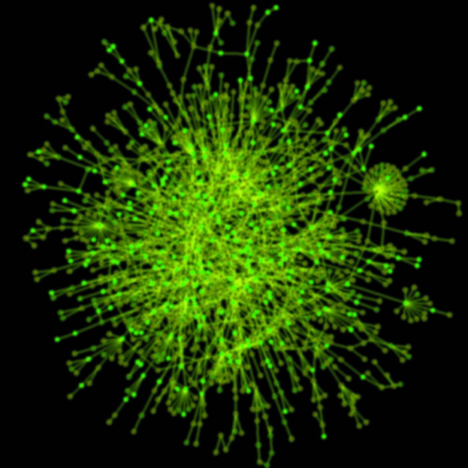
36. tradicionalni posvet Javne službe kmetijskega svetovanja v Sloveniji ZNANJE IN SODELOVANJE ZA KMETIJSTVO PRIHODNOSTI Trendi in temelji AKIS-a 22. november 2021
Dr ir H.E. Wielinga (Eelke)

Slide 2
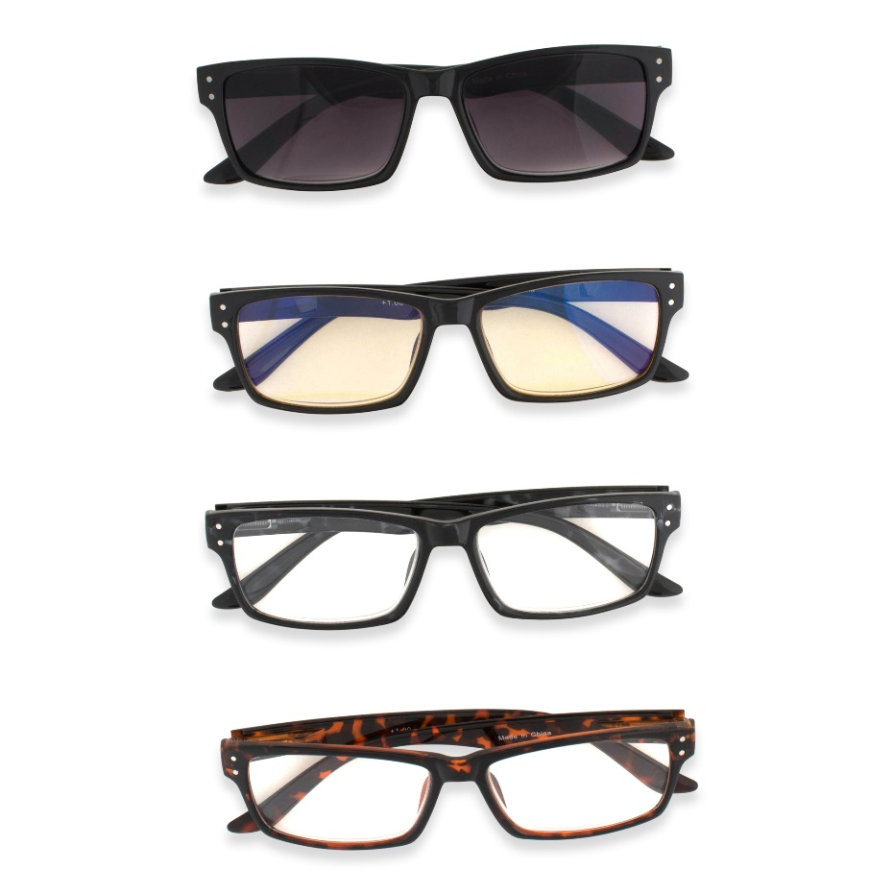
Predstavitev:
1: Glavni trendi na področju podpore inovacijam
Prenos tehnologije
Sistemski pristop
Trg
Mreže
2: Mreže kot živo tkivo
Vloga energije v medčloveških stikih
3: Temelji sistema znanja in inovacij v kmetijstvu
Prvine biotopa za ključne sisteme znanja in inovacij

Slide 3
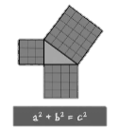
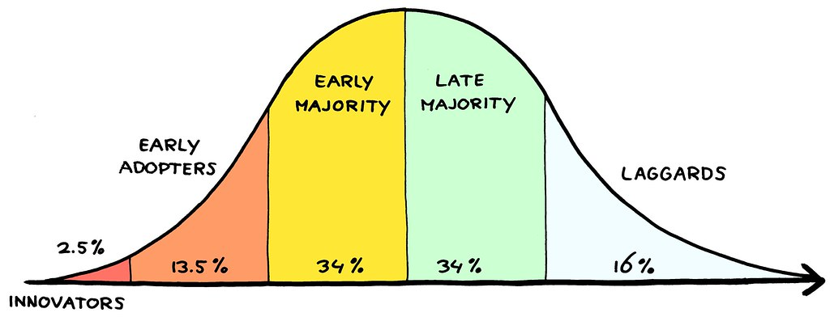
Štirje glavni trendi Kratka zgodovina podpore inovacijam
1
Svet je
Prenos tehnologije
stroj
Znanje je
Raziskovalci
Ustvarjanje znanja
nesporna resnica
Svetovalci
Razširjanje znanja
Sledite strokovnjaku
Uporabniki
Študija sprejemanja

Slide 4
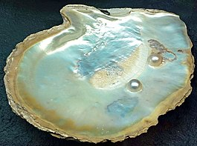
Prenos tehnologije
Biseri
Uganke
Predlogi
Tehnološki napredek
Znanje se ne prenaša samo od zgoraj navzdol
Ogled celotnega sistema kmetovanja
Povečana proizvodnja
Sledite močnemu vodji
Množično izseljevanje kmečke skupnosti zaradi povečanja obsega
Varnost preskrbe s
hrano
Svet je
Čezmerna proizvodnja
džungla
Onesnaževanje
Znanje je
orožje

Slide 5
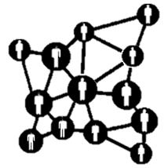
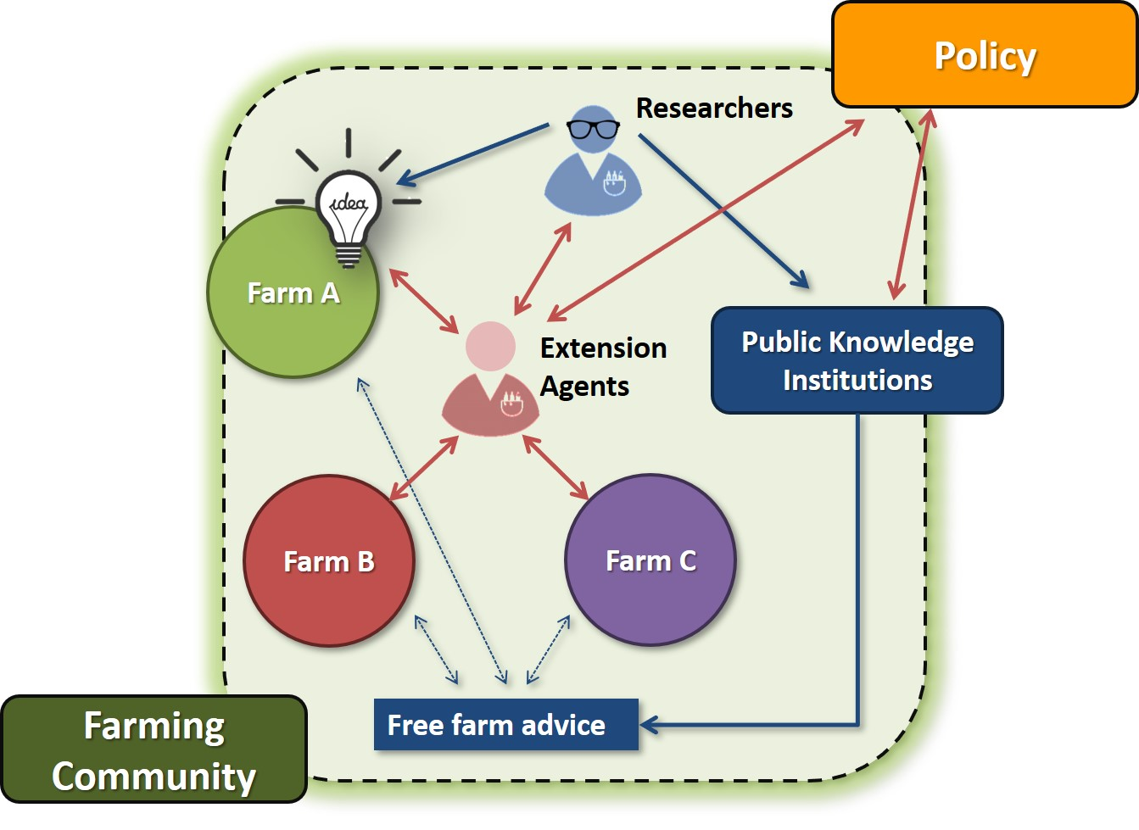
Štirje glavni trendi Kratka zgodovina podpore inovacijam
2
Svet je
Sistemski pristop
vas
AKIS: Sistem znanja in informacij v kmetijstvu
Znanje je
sprejeta resnica
Sposobnost za inovacije je odvisna od kakovosti odnosov v sistemu
Doseganje soglasja
Raziskave kmetijskih sistemov
ZNANJE nastaja iz stikov
Raziskave na področju transdisciplinarnega delovanja
Sodelovalne metode za skupno učenje

Slide 6
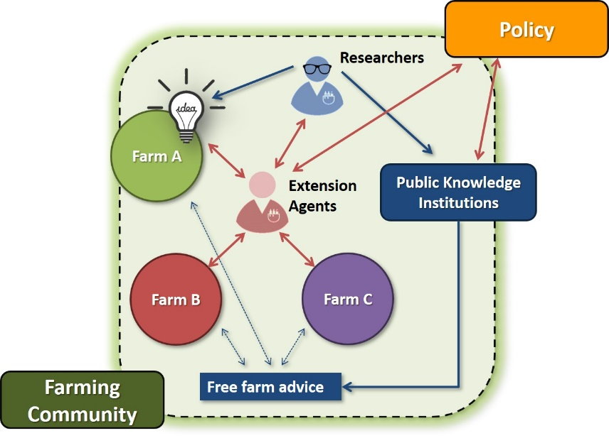
Nizozemski dejavniki uspešnosti
v povojnem obdobju
Močne organizacije kmetov
Delitev odgovornosti
Močen občutek medsebojne odvisnosti (svetovni trg)
Odprti sistem znanja:
raziskave – svetovanje – izobraževanje kot storitve ministrstva za kmetijstvo
Javna svetovalna služba vzdržuje povezave v sistemu znanja (lepilo)
Svet je
vas
Znanje je
sprejeta resnica
Mansholt: »Povprečna družinska kmetija bi morala imeti dostojne prihodke«
Doseganje soglasja

Slide 7
Sistemski pristop
Biseri
Uganke
Predlogi
Dobro organizirana kmečka skupnost
Javna svetovalna služba težko zagotavlja povečano specializacijo v kmetovanju
Prepustiti znanje trgu
Znanje nastaja iz stikov
Država naj se znova posveti svoji glavni nalogi: postavljanje pravil
Pomen odprte komunikacije med ključnimi akterji:
Soglasje postane breme, ko gre za kompleksne težave in navzkrižne interese
Država kot kupec proizvodov znanja skupnega interesa
Delitev odgovornosti
Javni uslužbenci med dvema šefoma
Javna svetovalna služba kot lepilo v sistemu

Slide 8
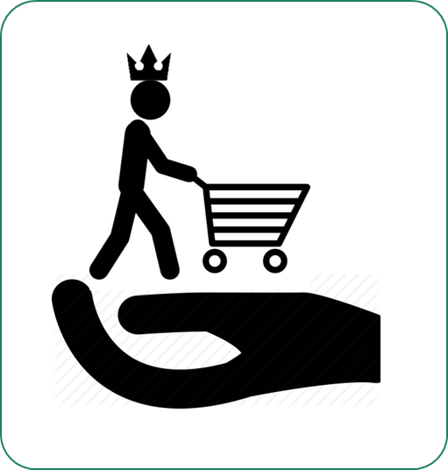
Štirje glavni trendi kratka zgodovina podpore inovacijam
3
Svet je
trg
Trg
Trg za proizvode znanja
Raziskovalec = proizvajalec
Svetovalec = prodajalec
Kmet = stranka
Znanje je
izdelek
Privatizacija javnih storitev svetovanja
Sledite stranki
Sledite močnemu vodji
Države/agencije za zbiranje sredstev v vlogi kupca, ki se zanima za blago skupnega interesa.
Svet je
džungla
AKIS: Sistem znanja in inovacij v kmetijstvu
Znanje je
orožje

Slide 9
Trg
Biseri
Uganke
Predlogi
Raznolikost lažje zagotavljajo gospodarske družbe
Razpršeni AKIS
Znova vzpostaviti vmesno funkcijo: posrednik znanja
Komercialni svetovalci iščejo hitre zmage
Konkurenca upočasnjuje inovacije
Spodbujanje inovacij v mrežah
Wielinga
Kratkovidnost trga
Država kot partner pri razvoju
Težko je zamejiti netrajnostne prakse
Tekma do dna za številne kmete
Doktorska študija iz leta 2001 Mreže kot živo tkivo

Slide 10
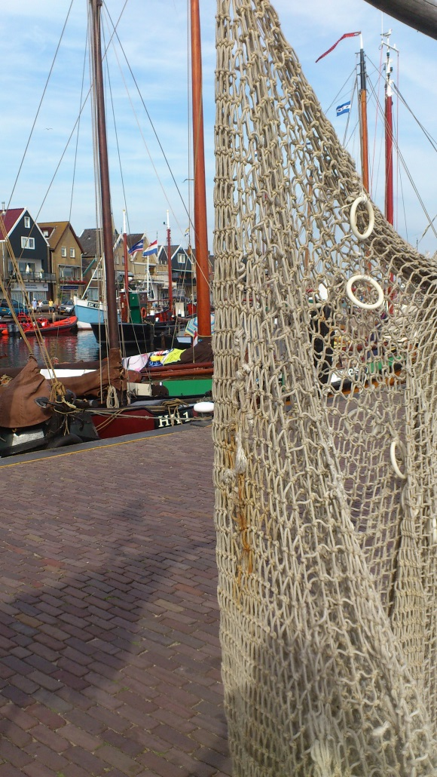
Štirje glavni trendi Kratka zgodovina podpore inovacijam
4
Mreže
Pobudniki gradijo mreže za ustvarjanje sprememb
Mreža = povezani vozli
Vmesni akterji storijo, kar je treba, da pritegnejo akterje v proces inovacij
Procesi inovacij z več akterji
EU – EIP: Program Evropsko partnerstvo za inovacije
ZNANJE nastaja iz stikov
Procesi inovacij z več akterji
INOVACIJE nastajajo na poti raziskovanja
Soustvarjanje

Slide 11
Mreže
Biseri
Uganke
Predlogi
Povečanje zmogljivosti za iskanje rešitev za izzive kmetov
Omogočanje mrež zahteva kompetence
Na tokove energije v mrežah glejte kot na žive organizme
Težko je ustvariti prostor v tržno usmerjenem okolju
Uporaba znanja in ustvarjalnosti številnih
Razvijte orodja za grajenje zaupanja v spodbudno okolje
Kdo plača vmesno funkcijo?
Delitev odgovornosti za izvedbo
Okrepitev zaupanja v nadzor nad dogajanjem v prihodnosti
Kako mreže delujejo?

Slide 12
Wielinga
Kako mreže delujejo?
Svet je
živ organizem
Znanje je
PhD study 2001
Networks as Living Tissue
sposobnost učinkovitega delovanja
Razvoj sposobnosti odzivanja
Človeške mreže se vedejo kot živi organizmi.
Ljudje hočejo nekaj pomeniti v varnem okolju.
»Ključni prostor«
Ljudje intuitivno vejo, kaj početi, da ostanejo mreže zdrave.
Zdrava mreža ustvarja energijo, zaradi katere je mogoče marsikaj.
Tudi nazadovanje in razpadanje sta del življenja.
Stopnjevanje vzorcev.

Slide 13
Wielinga
Kako mreže delujejo?
Svet je
živ organizem
Znanje je
PhD study 2001
Networks as Living Tissue
Topli posegi
komunikacija
Spreminjanje pogledov
sposobnost učinkovitega delovanja
Vitalni prostor
Razvoj sposobnosti odzivanja
Hladni posegi
Moč
Spreminjanje pogojev
Okrepite povezanost in zaupanje
Eksperiment WUR
NL: 2004–2007
120 mrež
Pobuda kmetov
Raziskovalec kot omogočevalec
Uspešno
Nehajte stopnjevati vzorce razpadanja

Slide 14
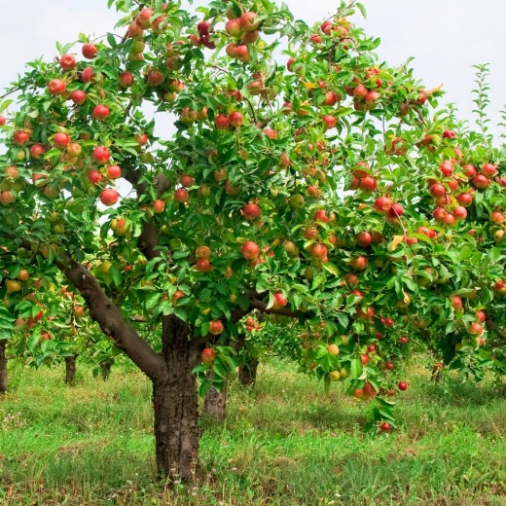
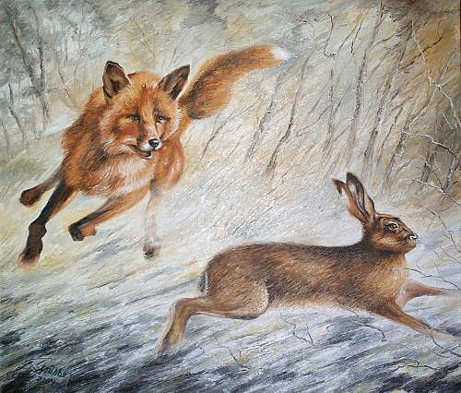
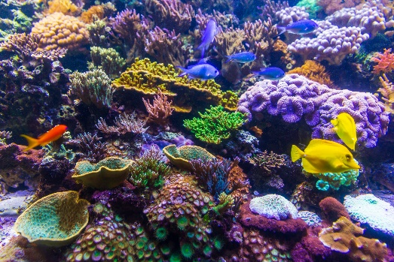
Temelji za zdrav sistem znanja in inovacij v kmetijstvu
Svet je
Živ organizem
Kaj pomeni zdrav?
Ustvarjanje presežka
Sposobnost odzivanja in ohranjanja povezanosti
Znanje je
sposobnost učinkovitega delovanja
Razvoj sposobnosti odzivanja
Kaj so gonilne sile?
Konkurenca
Komplementarnost
Sledite močnemu vodji
Gre za skupno nalogo, kako narediti svet varnejši za vse.
Človeške mreže lahko rastejo v kompleksnosti in obsegu, dokler z njimi rastejo mehanizmi prilagajanja, ki zagotavljajo komplementarnost.
Trgi ne skrbijo dovolj za to skupno nalogo.
Na tem mestu so bistvenega pomena mrežni pristopi.
Svet je
džungla
Znanje je
orožje

Slide 15
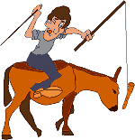
Štiri vloge države
Projekt
Pot raziskovanja
Ustvarjanje rezultatov
Nova paradigma upravljanja javnega sektorja
Cilji, uspešnost, rezultati
Pogodbe
Upravljanje mrež
Sodelovanje
Soustvarjanje
KORENČEK
Vodenje države
Vodenje družbe
Javna uprava
Pravice in dolžnosti
Zakoni in drugi predpisi
PALICA
Socialna odpornost
Respoodzivna država
Omogočanje
Ustvarjanje razmer

Slide 16
Ekološka paradigma:
Biosfera je velika živa mreža
Socialni kapital je učinkovito zapakirana energija
Živi organizmi imajo sistem za upravljanje energije
shranjevanje
vir
delovanje
vzdrževanje

Slide 17
Mobilizacija mrež
Cilji
Mobilizacija mrež? Poudarek na energiji
Če je v mreži energija, je mogoče marsikaj
Topli in hladni proces potrebujeta drug drugega
Toda brez toplega procesa hladni proces ne bo uspel
Energija
Instrumenti
Povezanost
Kompetence
Topli proces
Hladni proces
Želje
Kazalniki
Človek

Slide 18
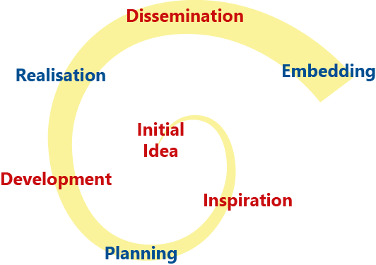
Podporniki inovacij imajo pomembno vlogo v zgodnjih fazah spirale!
Spirala inovacij
Tople faze
Hladne faze
Razširjanje
Izvedba
Vključevanje
Prvotna ideja
Razvoj
Navdih
Načrtovanje

Slide 19
Sklepi za zdrav sistem znanja in inovacij v kmetijstvu
Ogled celotnega sistema znanja in inovacij v kmetijstvu
Sistem znanja in inovacij v kmetijstvu je odgovor na pomanjkljivosti modela ToT (linearni model inovativnosti)
Podpiranje zmožnosti mrež za razvoj ustreznih rešitev
Mrežni pristopi so odgovor na pomanjkljivosti trga
Ekološki izziv vodi do glavnega cilja
Uskladitev človeškega vedenja z zmogljivostjo planeta
V zdravih sistemih so ljudje povezani
S svojim okoljem, drug z drugim in s svojim notranjim kompasom
Dobre pobude so vsepovsod
Dobro uspevajo v ustreznem biotopu, ki zagotavlja smisel, izziv in varnost.
Mrežni model države je eden od štirih temeljnih instrumentov politike
Javni predstavniki kot partnerji pri soustvarjanju
Vmesne akterje je treba plačati skupaj
Trg ne skrbi dovolj
Razmišljati veliko, začeti z malim.
Energija za spremembo v smeri zdravih sistemov izhaja iz toplih mrež ljudi s skupnimi željami.

Slide 20
Wielinga, Robijn (2020): “Energising Networks” (Mreže kot vir energije) Wageningen Academic Publishers
www.WageningenAcademic.com/bookshop
sales@wageningenacademic.com

Slide 21
Благодаря
thank you
شكرا
salamat
ありがとう
Спасибо
danke schön
Ευχαριστού
kiitos
dӗkuji vam
Hvala vam
paldies
obrigado
dank u
Ačiū
Aitäh
gracias
Дякую
merci
tack
Hvala na pažnji
grazie
tak
takk
vă mulţumesc
Teşekkürler ederim
谢谢

